Slide 1

건설업
고용·산재보험 실무
2013. 2.

Slide 2



건설업 고용·산재보험 적용
건설업 고용보험 피보험자격 관리
고용·산재보험료 산정 및 납부
보험료 신고서 및 납부서 작성 요령
건설업 사회보험료 지원사업
기타사항

Slide 3
I. 건설업 고용·산재보험 적용

Slide 4
건설업의 적용
▣ 건설업자가 아닌자가 시공하는 공사
총공사금액 2천만원 이상 공사
고용·산재보험
당연적용공사
연면적 100㎡를 초과하는
건축공사 또는
연면적 200㎡를 초과하는
건축물의 대수선공사
▣ 당연적용공사 건에 대해 각각 성립신고, 보험료신고, 소멸신고 등을
하여야 함.

Slide 5
건설업의 적용
▣ 건설업자가 시공하는 공사
A공사
고용·산재보험
일괄적용
B공사
C공사
D공사
▣ 공사금액에 관계없이 건설업자가 시공하는 모든 공사에 대해 일괄적용
을 함으로써 공사 건별로 성립,소멸,보험료신고 등의 각종 신고 의무를
면제하여
  사업주의 업무편의를 도모하고
  미가입재해 발생의 감소로 사업주와 근로자를 보다 적극적으로 보호

Slide 6
건설업 일괄적용
▣ 건설업 일괄적용을 받는 건설업자
- 건설산업기본법에 의한 (종합/전문) 건설업자
- 주택법에 의한 주택건설업자
- 전기공사업법에 의한 공사업자
- 정보통신공사업법에 따른 정보통신공사업자
- 소방시설공사업법에 의한 소방시설업자
- 문화재보호법에 의한 문화재 수리업자
▣ 건설업자가 최초 원수급공사 또는 하수급승인공사 착공시
해당 공사 착공일부터 당연일괄적용

Slide 7
건설업의 보험가입자
▣ 수차의 도급사업의 보험가입자
- 원수급인
- 다만, 하수급인 사업주 승인이 있는 경우 당해 하수급인
- 한편, 국내에 영업소를 두지 아니하는 외국의 사업주로부터 하도급을
받아 시행하는 경우 국내에 영업소를 둔 최초 하수급인
▣ 질의회시 사례
- 건설현장의 준공청소 시 보험가입자 => 원수급인
- 건설현장의 빌트인 주방가전제품 등 설치시 보험가입자 => 원수급인

Slide 8
건설업의 보험가입자
▣ 공동도급공사의 보험가입자
- 공동시공방식 : 지분별 각각 보험가입자 원칙. 단, 참여업체 전체가
대표사를 보험가입자로 합의한 경우 대표사
- 분담시공방식 : 공동수급업체 각 사
- 주계약자관리방식 : 공동수급업체 각 사, 단 합의시 주계약자
▣ 발주자 겸 시공자
- 발주자가 사업의 일부를 직접 행하는 경우 발주자
- 발주자가 발주 당초부터 공사의 일부를 도급준 경우에는 도급분에
대하여는 그 수급인이 보험가입자임

Slide 9
하자보수공사
▣ 보험가입자
- 발주자에게 본 공사의 완성물을 인도한 원수급인
- 원수급인 도산 등으로 발주자가 제3자와 별도 계약시는 제3자
▣ 보험성립일
- 최초 본 공사의 착공일 (별도의 성립 또는 사업개시 불필요)
- 발주자가 제3자와 계약시는 해당 하자보수공사 착공일
▣ 사업개시 신고(성립 신고) 등
- 하자보수공사에 대한 사업개시 신고는 원칙적으로 불필요
- 단, 원수급인 도산 등으로 제3자가 보험가입자일 경우는 신고 필요

Slide 10
하자보수공사
▣ 보험료 산정
- 본공사의 확정보험료가 실임금에 의해 산정된 경우에만 보험료를 산정
- 제3자(별도 도급계약서상 원수급인)가 보험가입자인 경우에는 본공사와
하자보수공사의 보험가입자가 다르므로 제3자에 대하여 보험료 징수

Slide 11
하수급인 사업주 승인
▣ 하수급인 사업주 승인의 의의
- 수차의 도급공사의 경우 원수급인이 보험가입자이나
- 원수급인과 하수급인간의 보험료 납부 인수에 관한 서면계약을 체결
하고
- 원수급인이 공단에 하수급인 사업주 승인신청을 하여 승인을 받은 경
우에는 그 하수급인을 고용·산재보험의 적용을 받는 사업주로 봄
- 따라서, 이 경우 하수급인에게 보험료 신고·납부의무가 있음
보험료 납부의무
원수급인
하수급인

Slide 12
하수급인 사업주 승인
▣ 하수급인 사업주 승인 요건
- 수차의 도급사업이 건설업이고
- 하수급인이 건설업 등록업자(건설, 주택건설, 전기공사, 정보통신공사,
소방시설, 문화재수리업자)이며,
- 원수급인과 하수급인간 보험료 납부의 인수에 관한 서면계약 체결
▣ 하수급인 사업주 승인 신청 절차
- 신청권자 : 원수급인
- 신청절차 : 하도급공사 착공일부터 30일 이내 제출
- 신청기관 : 건설현장 소재지 관할 근로복지공단 지사

Slide 13
하수급인 사업주 승인
▣ 하수급인 사업주 불승인 요건
- 하도급공사 착공 후 15일부터 승인신청 전까지 업무상 재해가 발생
한 경우
- 하도급공사 착공 후 승인신청 전까지 업무상 재해가 발생한 경우로
서 해당 재해와 관련하여 원수급인으로부터 미가입재해에 따른 보험
급여액을 징수해야 하는 경우

Slide 14
하수급인 사업주 승인
▣ 고용보험 하수급인 사업주 승인신청과 하수급인 내역 신고의 차이점
구 분
하수급인사업주
승인신청
하수급인
내역신고
보험료 납부의무
하수급인
원수급인
근로내용확인
신고서 제출
하수급인
하수급인
신고(신청)기관
근로복지공단
고용노동부
고용센터

Slide 15
건설업본사와 현장사무소의 적용
▣ 건설회사 본사
- 건설공사와 별도의 사업으로 적용
▣ 건설현장 사무소
- 고용보험 : 건설현장 파견 본사 소속 근로자는 본사로 적용
(단, 하수급인 본사 소속 상용근로자의 납부주체는 원수급인임)
- 산재보험 : 건설현장으로 흡수 적용

Slide 16
사업개시 신고
▣ 사업개시 신고
- 건설업 일괄적용 사업장이 원도급공사를 시공할 때에는 공사착공일로
부터 14일이내에 현장을 관할하는 지사에 사업 개시신고
▣ 사업개시 신고의 중요성
- 재해자의 신속한 보상(사업개시 미신고시 보상처리 지연)
- 건설현장의 일용직 근로자 근로내용 신고를 위한 전제 조건
- 발주자에게 기성금액 청구 및 각종 증빙을 위한 요건

Slide 17
사업개시 변경신고
▣ 사업개시 변경신고
- 당초 사업개시 신고내역(공사금액, 공사기간 등)에 변경이 있을 경우
14일 이내에 동 변경내용을 ‘변경사항신고서’를 통해 신고하여야 함.
▣ 사업개시 변경 신고의 중요성
- 공사기간 및 공사금액에 대하여 변경사항신고를 하지 않았을 경우
당초 신고한 공사기간이 도과하면 공단에서 직권으로 사업종료처리를
하므로 이후 고용센터에서 근로내역확인서의 처리가 지연되며,
공사대금 청구시 가입증명원 및 납입증명원 발급에 어려움이 있음.

Slide 18
II. 건설업 고용보험 피보험자격 관리

Slide 19
원수급인의 하수급인 내역 신고
▣ 원수급인은 하수급인 명세서를 고용노동부 고용센터에 제출
- 단, 하수급인 사업주 인정승인을 받은 경우 자료 제출 불필요
▣ 하수급인 요건
- 건설업자, 주택건설업자, 전기공사업자, 정보통신공사업자
소방시설업자, 문화재수리업자
- 불법하수급인 소속 근로자 : 원수급인이 신고
▣ 하수급인 자료 제출
- 제출주체 : 원수급인
- 제출서식 : 하수급인 명세서
- 제출시기 : 하도급계약 체결일로부터 14일 이내

Slide 20
건설업 일용근로자의 신고
▣ 일용근로자 정의 : 1개월 미만 고용된 자
- 단, 건설현장 근로자는 숙련 건설근로자 포함 일용근로자 간주
▣ 일용근로자 신고 방법
- 신고방법 : 근로내용확인신고서 제출
- 제출시기 : 신고사유 발생일의 다음 달 15일까지
- 제출기관 : 관할 고용노동부 고용센터

Slide 21
III. 고용·산재보험료 산정 및 납부

Slide 22


확정보험료의 신고 납부
▣ 확정보험료 신고납부 개요
‘12년도
확정보험료 신고
신고납부 기한 : 13.4.1.까지
보험료 산정방법 : 확정보수총액*보험료율
보험료 산정기간 : 12.1.1~12.12.31
확정보험료 경정청구
청구대상 : 12년 확정보험료를 초과
신고한 사업장
청구조건 : 법정기한(13.4.1까지)
내에 신고하였을 것
청구기한 : 법정신고 기한이 지난후
1년 이내
확정보험료 수정신고
청구대상 : 12년 확정보험료를 과소
신고한 사업장
청구조건 : 법정기한(13.4.1까지)
내에 신고하였을 것
청구기한 : 공단이 확정보험료에 대한
조사 통지 전까지

Slide 23
확정보수총액 산정 요령
▣ 건설업 본사와 건설일괄사업장의 확정보수총액 산정
구 분
산재보험
고용보험
본 사
사무(내근)직원
사무(내근)직원
현장근무직원
건설
일괄
현장근무직원
현장일용직
외주공사비*32%
현장일용직
외주공사비*32%
★ 본사소속 현장근무직원의 보수(간접노무비)가 고용, 산재보험이 서로 상이하게 처리됨에 유의

Slide 24
확정보수총액 산정 요령
▣ 건설본사
산재보험
보수총액
사무(내근)직원 보수
- 임원,총무,영업,경리,관리직 등
- 손익계산서중 임원급여 및 직원급여 등의
항목으로 계상됨
소속 근로자 전체 보수
- 사무직원 급여 + 현장근무직원 급여
- 현장근무직원 : 현장기능직, 현장소장,
현장관리직 등
- 현장 일용직 보수는 제외
- 공사원가명세서중 직원급여 등으로 계상됨
고용보험
보수총액

Slide 25

확정보수총액 산정 요령
▣ 건설일괄
산재보험
보수총액
현장근무직원 보수
현장 일용직 보수
외주공사비*하도급노무비율(32%)
고용보험
보수총액
현장 일용직 보수
외주공사비*하도급노무비율(32%)
본사소속 현장근무직원(간접노무비) 의 보수가 손익계산서로 계정처리 되었더라도, 산재보험은 건설일괄로 해당 보수를 산입
인력소개소 등을 통한 현장인력의 비용이 지급수수료 등으로 계정 처리되었더라도 동 금액을 보수에 산입
재료비 계정 등 타계정에 외주공사비를 처리하는 경우에도 해당 금액을 포함하여 산정.

Slide 26
확정보수총액 산정 요령
▣ 보험료 신고납부 대상 공사 현장
자기공사
(발주자겸시공자)(A)
원도급공사(B)
하도급공사
하수급승인공사(C)
보험료 신고납부 대상 공사 현장은 A+B+C임. 따라서, 하수급승인 받지
않은 하도급공사 현장에서 발생한 보수 및 외주공사비 등은 확정보수총
액 산정시 제외

Slide 27
재무제표를 통한 보수총액산출 예시
구 분 | 계정과목 | 계정총액(1) | 공제액(2) | 보험료산정 임금총액(1-2) | 공제사유
손 익 계 산 서 | 급 여 | 100,000,000 | 30,000,000 | 70,000,000 | 대표이사급여
 | 상여금 | 20,000,000 | 6,000,000 | 14,000,000 | 대표이사상여
 | 복리후생비 | 50,000,000 | 48,000,000 | 2,000,000 | 실비변상금품
 | 소 계 | 170,000,000 | 84,000,000 | (A) 86,000,000
구분 | 계정과목 | 계정총액(1) | 공제액(2) | 보험료산정 임금총액(1-2) | 공제사유
공 사 원 가 명 세 서 | 급 여 | 200,000,000 | - | (B) 200,000,000
 | 잡 급 | 500,000,000 | - | 500,000,000
 | 외주공사비 | 300,000,000 | 204,000,000 | 96,000,000 | 하도급노무 비율(32%)적용
 | 재료비중 외주공사비 | 40,000,000 | 27,200,000 | 12,800,000 | 하도급노무 비율(32%)적용
 | 소 계 | 1,040,000,000 | 231,200,000 | (C) 808,800,000
100% 원도급일 경우
보험료산정 보수총액
구 분 | 산재보험 | 고용보험
본 사 | (A) | (A) + (B)
건설일괄 | (C) | (C) - (B)

Slide 28
확정보수총액 산정시 유의사항
▣ 공동도급공사를 시공하는 경우
- 각 참여사 지분별로 신고하는 것이 원칙이며, 다만 공동수급사 전체가
합의하여 대표사를 보험가입자로 한 경우에는 대표사가 일괄적으로
신고, 납부해야 함.
▣ 하수급인 소속 본사 상용근로자의 고용보험료 납부
- 하수급 공사현장의 하수급인 본사소속 상용근로자에 대한 고용보험료
납부주체는 원수급인임. 따라서, 하수급인은 본사 고용보험 임금총액
산정시 하수급현장에 파견된 상용근로자 임금은 제외하고 산정해야 함.

Slide 29
확정보수총액 산정시 유의사항
▣ 주택건설업체의 미분양주택 원가 연도 이월
- 주택건설업체 중 미분양주택의 원가에 대해서 주택이 분양되는 연도
로 원가를 이월하는 경우 노무비가 실제 발생한 연도로 노무비를
산입하여 신고
▣ 외주공사비 중 일부분의 공사에 대한 노무비를 파악하여 해당 공사는
하도급노무비율을 적용하지 않을 수 있는지 여부
- 건설업은 수차의 하도급 관계가 이루어지고 있어 하도급자 및 복층적
하도급자의 전체 노무비를 산출할 수 있는 경우가 아니라면
외주공사비 전체에 하도급노무비율을 적용하여야 함.

Slide 30
개산보험료의 신고 납부
▣ 개산보험료의 신고
13년 개산보험료 신고
산정기간 : 13.1.1~13.12.31
신고기한 : 13.4.1.까지
보 험 료 : 추정보수총액 * 보험료율
납부방법 : 일시납, 분납(4회)
- 일시납 : 13.4.1까지 납부하면 3%공제
- 분납 : 매분기 중간달 15일이 법정납기임
30% DOWN
감액조정신청
신청대상 : 보수총액이 당초 개산보험료 신고시 보수
총액보다 30%이상 감소할 것으로 예상
신청기간 : 당해 연도중
증빙자료 : 매출원장, 임금대장 등 증빙자료
효과 : 다음 연도 확정보험료시까지 기다리지 않고
당해 연도중 감액가능하여 사업주 부담 경감

Slide 31
건설업 적용 고시 및 요율
구 분
12년도
13년도
본 사
10/1000
10/1000
산재보험요율
현 장
37/1000
37/1000
임금채권부담금
0.8/1000
0.8/1000
석면피해구제분담금
0.05/1000
0.04/1000
노무비율
28%
28%
하도급노무비율
32%
32%

Slide 32
보험료율의 결정 및 특례
▣ 산재보험 개별실적요율
- 의의 : 보험료율 적용에 있어 재해와 관련한 형평성을 위하여 과거
3년간 보험료에 대한 보험급여액 비율에 따라 50/100범위
안에서 증감하여 적용하는 보험료율
- 대상 : 매년 6월 30일 현재 보험관계가 성립하고 3년이 경과한 사업
총공사실적 : 자기공사+원도급공사-하수급승인을 준 공사+
하도급공사로서 하수급승인을 받은 공사
건설일괄
건설본사
전전년도
총공사실적 40억 이상
전전년도 7.1~전년도 6.30까지상시근로자수 20인 이상

Slide 33
보험료율의 결정 및 특례
- 산식 : 해당 요율 ± (해당요율 × 수지율에 의한 증감비율)
※ 수지율 : (3년간 보험급여총액 / 3년간 보험료총액) × 100(%)
▣ 사업규모별 산재보험료율 증감비율
구 분
증감비율
총공사실적
상시근로자수
2000억 이상
1000명 이상
±50% 이내
300~2000억
150~1000명
±40% 이내
60~300억
30~150명
±30% 이내
40~60억
20~30명
±20% 이내

Slide 34
보험료율의 결정 및 특례
▣ 고용보험 요율
구 분
요율
실업급여
11/1000
고용안정·
직업능력개발
상시근로자수
1000명 이상
8.5/1000
150~1000명
6.5/1000
150인 이상
우선지원 대상기업
4.5/1000
150인 미만
2.5/1000

Slide 35
보험료율의 결정 및 특례
▣ 고용보험 상시근로자수 산정
- 해당 사업주가 행하는 국내 모든 사업의 총 상시근로자수
에 따라 고용안정·직능요율을 2.5/1000~8.5/1000까
지 차등 적용
- 건설업의 경우 상시근로자수 산정이 곤란한 경우 건설업
상시근로자 산정기준에 따라 아래 산식으로 산정
- 공사실적액 : 총공사 매출액에서 적법하게 하도급(외주공
사)준 공사실적 제외한 금액
전년도 공사실적액 × 전년도 노무비율
전년도 건설업 월평균임금× 조업월수

Slide 36
보험료율의 결정 및 특례
▣ 고용보험 우선지원 대상기업
- 대상
고용보험법
중소기업기본법
상시근로자수
300명 이하
(일용근로자 제외)
상시근로자수 300명 미만 또는
자본금 30억원 이하
(일용근로자, 3월 이내의 기간을 정하여 근로하는 자 등 제외)

Slide 37
IV. 보험료 신고서 및 납부서 작성 요령

Slide 38
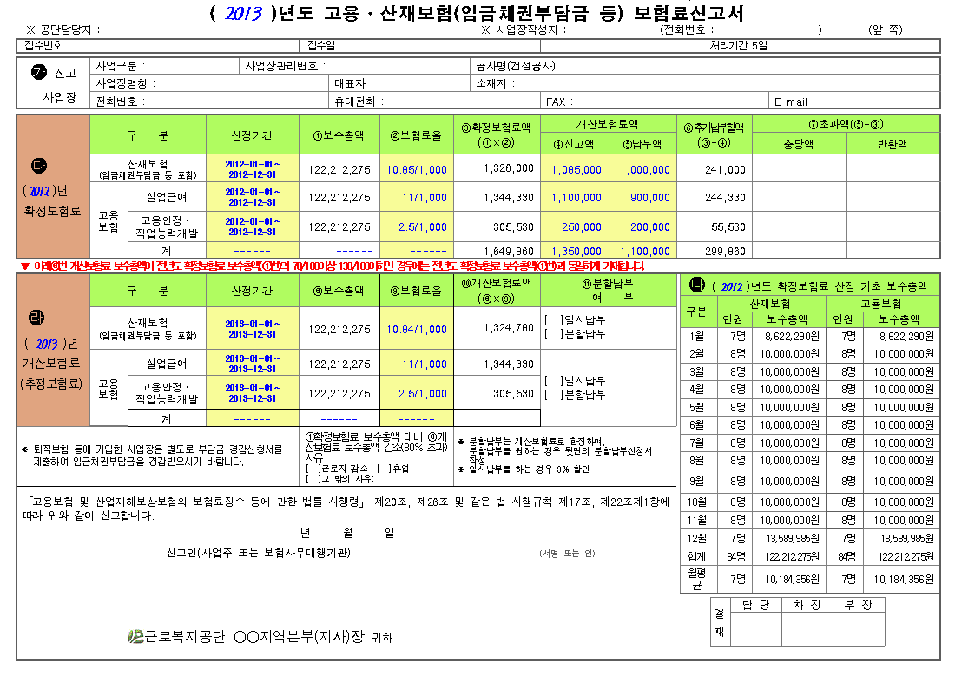
(참고) 확정개산보험료 신고서 작성 요령

Slide 39
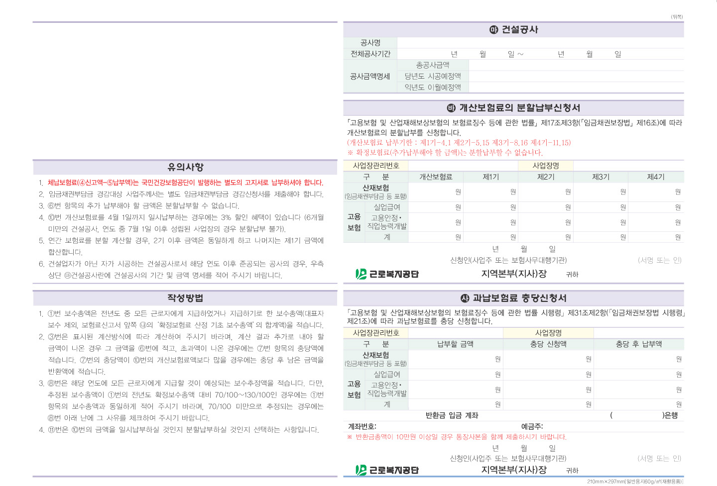
(참고) 확정개산보험료 신고서 작성 요령

Slide 40
보험료신고서 작성요령
▣ 보험료신고서 작성시 유의사항
- 보험료 산정시 원단위는 절사하고, 고용보험은 사업 단위별로 절사
- 12년도 월별 확정보험료 산정 기초 보수총액은 월별로 인원 및 지급
보수총액을 기재(건설일괄은 생략가능)
- 13년도 추정보수총액이 전년도 확정보수총액 대비
70/100~130/100 이내인 경우 전년도 확정보수총액과 동일하게
기재

Slide 41
보험료신고서 작성요령
▣ 2012년 확정보험료 산정
(2012)년 확정보험료 | 구 분 |  | 산정기간 | ①보수총액 | ②보험료율 (일반)요율 | ③확정 보험료액 (①×②) | 개산보험료액
 |  |  |  |  |  |  | ④신고액 | ⑤납부액
 | 산재보험 (임금채권부담금 등 포함) |  | 2012-01-01~ 2012-12-31 | 122,212,275 | 10.85/1,000 | 1,326,000 | 1,085,000 | 1,000,000
 | 고용보험 | 실업급여 | 2012-01-01~ 2012-12-31 | 122,212,275 | 11/1,000 | 1,344,330 | 1,100,000 | 900,000
 |  | 고용안정ㆍ 직업능력개발 | 2012-01-01~ 2012-12-31 | 122,212,275 | 2.5/1,000 | 305,530 | 250,000 | 200,000
 |  | 계 | ------ | ------ | ------ | 1,649,860 | 1,350,000 | 1,100,000

Slide 42
보험료신고서 작성요령
▣ 2013년 개산보험료 산정
▼ 아래⑧번 개산보험료 보수총액이 전년도 확정보험료 보수총액(①번)의 70/100이상 130/100이하인 경우에는 전년도 확정보험료 보수총액(①번)과 동일하게 기재
( 2013 )년 개산보험료 (추정보험료) | 구 분 |  | 산정기간 | ⑧보수총액 | ⑨보험료율 | ⑩개산보험료액 (⑧×⑨) | ⑪분할납부 여 부
 | 산재보험 (임금채권부담금 등 포함) |  | 2013-01-01~ 2013-12-31 | 122,212,275 | 10.84/1,000 | 1,324,780 | [ ]일시납부 [ ]분할납부
 | 고용보험 | 실업급여 | 2013-01-01~ 2013-12-31 | 122,212,275 | 11/1,000 | 1,344,330 | [ ]일시납부 [ ]분할납부
 |  | 고용안정ㆍ 직업능력개발 | 2013-01-01~ 2013-12-31 | 122,212,275 | 2.5/1,000 | 305,530
 |  | 계 | ------ | ------ | ------
※ 퇴직보험 등에 가입한 사업장은 별도로 부담금 경감신청서를 제출하여 임금채권부담금을 경감받으시기 바랍니다. |  |  |  | ①확정보험료 보수총액 대비 ⑧개산보험료 보수총액 감소(30% 초과) 사유 [ ]근로자 감소 [ ]휴업 [ ]그 밖의 사유: |  | ※ 분할납부는 개산보험료로 한정하며, 분할납부를 원하는 경우 뒷면의 분할납부신청서 작성 ※ 일시납부를 하는 경우 3% 할인

Slide 43
보험료신고서 작성요령
▣ 2013년 개산보험료 분할납부
󰆎 개산보험료의 분할납부신청서
「고용보험 및 산업재해보상보험의 보험료징수 등에 관한 법률」 제17조제3항(「임금채권보장법」 제16조)에 따라 개산보험료의 분할납부를 신청합니다. (개산보험료 납부기한 : 제1기-4.1 제2기-5.15 제3기-8.16 제4기-11.15) ※ 확정보험료(추가납부해야 할 금액)는 분할납부할 수 없습니다.
사업장관리번호 |  | 000-00-00000-6 |  | 사업장명 |  | (주) 0 0 건 설
구분 |  | 개산보험료 | 제1기 | 제2기 |  | 제3기 | 제4기
산재보험 (임금채권부담금 등 포함) |  | 1,324,780원 | 331,210원 | 331,190원 |  | 331,190원 | 331,190원
고용 보험 | 실업급여 | 1,344,330원 | 336,090원 | 336,080원 |  | 336,080원 | 336,080원
 | 고용안정ㆍ 직업능력개발 | 305,530원 | 76,390원 | 76,380원 |  | 76,380원 | 76,380원
 | 계 | 1,649,860원 | 412,480원 | 412,460원 |  | 412,460원 | 412,460원
2013년 3월 26일
신청인(보험가입자 또는 보험사무대행기관) |  |  |  |  | 한 국 인 (서명 또는 인)
근로복지공단 ○○지역본부(지사)장 귀하

Slide 44
보험료신고서 작성요령
󰆏 과납보험료 충당신청서
「고용보험 및 산업재해보상보험의 보험료징수 등에 관한 법률 시행령」제31조제2항(「임금채권보장법 시행령」 제21조)에 따라 과납보험료를 충당 신청합니다.
사업장관리번호 |  | 000-00-00000-7 | 사업장명 |  | (주) 건설사
구분 |  | 납부할 금액 | 충당 신청액 |  | 충당 후 납부액
산재보험 (임금채권부담금 등 포함) |  | (1기) 188,080원 | (1기) 188,080원 |  | 0원
 |  | (2기) 188,080원 | (2기) 15,940원 |  | 172,140원
고용 보험 | 실업급여 | 원 | 원 |  | 원
 | 고용안정ㆍ 직업능력개발 | 원 | 원 |  | 원
 | 계 | 원 | 원 |  | 원
반환금 입금 계좌 |  |  |  |  | ( )은행
계좌번호: |  |  | 예금주:
반환금총액이 10만원 이상일 경우 통장사본을 함께 제출하시기 바랍니다. 2013년 3월 26일
신청인(보험가입자 또는 보험사무대행기관) |  |  |  | 한 국 인 (서명 또는 인)
근로복지공단 ○○지역본부(지사)장 귀하

Slide 45
납부서 작성요령
◉사업주께서 자진납부할 보험료를 아래 표의 금액란에 적어 계산한 후 우측 영수증의 납부할 금액란에 직접 적어 납부하시기 바랍니다.
구분 | 금액
①확정보험료 또는 확정충당액 | -19,200원
②개산보험료 | 105,950원
③개산 3%공제 | 원
④전자신고 경감 | 원
납부할금액 (①＋②－③－④) | 86,750원
◉3% 공제는 개산보험료를 법정납기내에 전액을 일시에 납부한 경우에만 해당됩니다(6개월 미만의 건설공사 제외) ◉보험료 전자신고시 경감액: 5,000원 ◉산재보험료를 50% 이상 체납하고 있는 동안 산업재해가 발생한 경우 근로자에게 지급되는 보험급여액의 10%에 해당하는 보험급여징수액을 사업주께서 추가로 부담하게 됩니다.
① 확정보험료 = 신고서 앞면 추가납부할 액
(신고서 앞면 확정보험료액-개산보험료 신고액)→ (+)값으로 기재
확정충당액 = 신고서 앞면 충당액 → (-) 값으로 기재
※ 기존 체납보험료는 건강보험공단의 고지서에 따라 납부
② 개산보험료
일시납의 경우 = 신고서 앞면 개산보험료액
분할납부의 경우 = 신고서 뒷면 분할납부신청서 제1기 보험료액
③ 개산 3% 공제액
일시납의 경우에만 기재하며 신고서 앞면 개산보험료액 × 0.03 하여
산정된 금액에서 10원 단위 미만은 버리고 산출한 금액
예시) 707,600원×0.03=21,228 → 21,220원,
196,550원×0.03=5,896 → 5,890원
※ 분할납부하시는 경우에는 이 란은 기재하지 않음.
④ 전자신고 경감
토탈서비스(total.kcomwel.or.kr)를 통해 보험료신고를 할 경우 개산보험
료에서 5천원을 경감

Slide 46
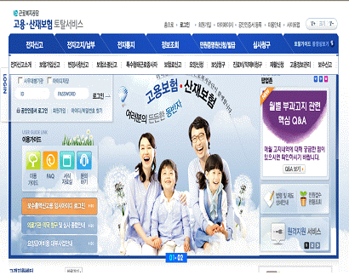
토탈서비스
Total.kcomwel.or.kr
접속
전자신고
보험료신고
보험료신고서 들어가기
▣ 토탈서비스로 신고하시면
- 고용·산재보험 각각 5천원씩 경감, 팩스나 우편접수의 불편함이 없으며
납부할 금액 등이 자동계산되고 납부서가 바로 발급되며 전자납부도 가능함

Slide 47
V. 건설업 사회보험료 지원사업

Slide 48
건설업 사회보험료 지원사업
▣ 지원대상
건설업본사
건설현장
고용보험 가입대상
근로자수 10명 미만
총공사금액
1억원 미만
▣ 보험료 지원 금액 : 근로자 보수 수준에 따라 차등 지원
근로자 보수 (월평균보수) | 지원 수준
110만원 이상 130만원 미만 근로자 | 사업주 및 근로자 고용보험료의 1/3 지원
110만원 미만 근로자 | 사업주 및 근로자 고용보험료의 1/2 지원

Slide 49
건설업 사회보험료 지원사업
▣ 지원대상 세부내용
❍ (본사) 고용보험 가입대상 근로자수 10명 미만
* 3개월 연속 10명 이상 탈락 기준 미적용
❍ (현장) 성립신고(사업개시신고) 당시 총공사금액이 1억원
* 현장은 근로자수와 관계없이 지원하며,‘12.7.1.부터 착공하는 공사부터 적용
❍ (근로자 보수기준)
- 상용직 : 보험료지급신청서에 기재된 월평균보수
- 일용직 : 근로내용확인신고서의 보수총액을 기준

Slide 50
건설업 사회보험료 지원사업
▣ 지원절차
❍ 지원대상 사업장 확인신청 및 지원기간
- (본사) 별도 신청기간 없음 (지원대상 사업장 확인신청일부터 연도 말까지 지원)
* 연도말 현재 지원기간의 월평균 가입자수가 10명 미만인 경우 다음년도 계속 지원
- (현장) 착공 후 30일 이내 신청 - 공사기간 전부의 기간에 대하여 지원
❍ 지원금 지급신청 및 지급시기
- (본사) 다음연도 4.10. ~ 4.30.
- (현장) 공사종료 후 다음달 15일 ~ 말일

Slide 51
건설업 사회보험료 지원사업
▣ 지원금 산정
❍보험료 납부 확인
- (본사) 다음연도 3.31까지 확정보험료 신고 납부(완납)
- (현장) 공사종료일을 기준으로 납부해야 할 개산보험료 신고ㆍ납부(완납)
❍지원액 산정(본사, 현장)
- (본사) 지원금 지급신청서에 기재된 보수총액을 기준으로 월평균보수를
산정하여 지원대상 결정 후 지원금 산정
* 피보험자 지연신고시 신고일 이후부터 지원액 산정
- (현장) 법정신고기간 내 근로내용 확인신고서를 제출한 경우에 한하여 지원
금 산정
- (지원제한) 지원대상자 보수총액의 합이 도급금액(또는 재적량)에 노무비율을
곱하여 산정한 보수총액(본사의 경우는 확정보수총액)보다
큰 경우는 전액미지원

Slide 52
건설업 사회보험료 지원사업
▣ 지원대상 사업장 확인 결정·통지
❍ (확인 결정통보) 소속기관에서 보험료 지원 대상 여부를 확인하여 해당ㆍ비해당 결정(본부에서 통지서 일괄 발송)
❍ (지원금 지급통보) 소속기관에서 보험료 지급대상자 및 지원액을 확인하여 사업주의 지원금 신청계좌로 입금(본부에서 통지서 일괄 발송)
* 본사의 경우 근로자용 통지서 동봉
▣ 지원액 지급 방법
❍ 지원금 지급신청서에 기재한 사업주 통장으로 지원액 입금
▣ 지원금 환수 기준
○ 지원금 지급 후 지원요건을 미 충족한 것으로 밝혀질 경우 → 전액 환수

Slide 53
기타사항

Slide 54
보험료 산정기준 변경
▣ ’11년부터 산재 고용보험의 보험료 산정기준이
-임금(근로기준법) → 보수(소득세법의 과세대상 근로소득)로 변경
근로기준법상 임금
소득세법상 보수
▣ 보수
-근로소득(소득세법 제20조) – 비과세근로소득 (소득세법 제12조제3항)

Slide 55

보험료 산정기준 변경
▣ 임금과 보수의 주요 보험료 산정 대상 여부 항목
주 요 항 목 | 임금 여부 | 보수 여부
월정액급여 100만원 이하인 생산직 근로자 등이 받는 연장․야간 또는 휴일근무 수당 | 포함 | 제외 (연 240만원)
광산근로자 및 일용근로자의 연장․야간 또는 휴일근무 수당 | 포함 | 제외
광산근로자가 받는 입갱수당 및 발파수당 | 포함 | 제외
국외 또는 북한지역에서 근로를 제공하고 받는 급여중 월 100만원 이내의 금액 | 포함 | 제외
취업규칙 등에 미리 지급금액을 정하여 지급하는 일․숙직수당 | 포함 | 제외
근로계약, 취업규칙 등에 의하여 규정된 급식비 | 포함 | 제외 (연 120만원)
특수지역에 근무하는 근로자에게 지급하는 벽지수당 등 | 포함 | 제외
취업규칙 등에 따른 정기상여금 등 | 포함 | 포함
기업이윤에 따라 일시적․불확정적으로 사용자의 재량에 따라 지급되는 경영성과배분금, 격려금, 포상금 등 | 제외 | 포함

Slide 56
보험료등 경감 특례
▣ 보험료 산정기준이 임금에서 보수로 변경됨에 따라 급격한 보험료 증
가가 예상되는 기업의 부담 완화를 위하여 ’11~’13년간 한시적으로 보
험료를 경감
▣ 경감 대상 : 전년도 보수총액이 전년도 임금총액의 115%를 초과
하는 사업장 또는 근로자
▣ 경감율의 산정 : 전년도 임금총액 대비 보수총액 비율 – 1.15
전년도 임금총액 대비 보수총액 비율
예시) 12년 임금총액 : 1억, 12년 보수총액 : 1억 3천만원
전년도 임금총액 대비 보수총액 비율 : 1.3
경감율 : 0.1153846… = (1.3 – 1.15) / 1.3 → 11.54% (소수점 다섯째자리 반올림)

Slide 57
보험료등 경감 특례
▣ 신청 방법 : 보험료 등 경감 특례신청서를 공단에 제출 (신청주의)
▣ 신청 시기 : 12년 보수총액신고서, 12년 확정보험료신고서
제출 이후
▣ 경감 방법 : 사업장 관리번호 단위 각 보험별로 경감율 산정
(산재보험/임금채권보장/실업급여/고용안정 직능개발)
* 근로자 개인별로 경감대상인 경우 개별 산정(실업급여)
▣ 경감율의 적용 : 보험료 경감율이 반영된 보험료에서 일시납에 따른
공제(3%) 적용

Slide 58
보험료등 경감 특례
▣ 보험료 경감 예시
- 12년 임금총액 : 100,000,000원 / 보수총액 130,000,000원
- 경감율 = 11.54% = (1.3-1.15)/1.3
- 건설업 사업장 13년 개산보험료가 1,200,000원이고 일시납부 할
경우
경 감 액 = 138,360원 (1,200,000원X11,54%)
납부보험료 = 1,029,800원
[1,200,000원-138,360원-(1,200,000원-138,360원)X3%]
- 분납할 경우는 분납보험료에서 경감비율 적용

Slide 59




